Slide 1
ALGORITMA & PEMROGRAMAN 2
Intro & Review – Bayu Rimba Pratama, ST, M.Kom
V1.2

Slide 2
Introduction
Bayu Rimba Pratama, ST, M.Kom
Contact:
  083-100-577-580
  bayuforest@gmail.com

Slide 3
Rencana Pembelajaran
Week | Topic | Desc
1 | Intro | Pembekalan bahan/acuan materi serta aturan selama perkuliahan
2 | Review | Mengulas kembali materi yang sudah dipelajari
3 | Method & Recursion | Fungsi, Prosedur, dan Rekursif
4-5 | Class & Text files
6 | Sorting & Searching
UTS

Slide 4
Rencana Pembelajaran
Week | Topic | Desc
8 | Konsep OOP | Class, Object, Inheritance, Encapsulation, etc.
9 | UML Notation | Class Diagram, Use Case Diagram, etc.
10-11 | Project 1 | Membuat desain system/aplikasi sesuai dgn kasus yang dihadapi
12 | Review/Presentation
13 | Project 2 | Membuat desain system/aplikasi sesuai dgn kasus yang dihadapi scr berkelompok (maksimal 2 orang)
14 | Review/Presentation
UAS

Slide 5
Referensi
Diktat Kuliah Dasar Pemrograman; Inggriani Liem. STEI – ITB : 2007
Object-Oriented Analysis and Design with Application 3rd edition; Grady Booch et al. – Pearson Education, Inc. : 2007 (ISBN 0-201-89661-X)
The Unified Modeling Language Reference 2nd edition; James Rumbaugh et al. – Pearson Education, Inc. : 2004 (ISBN 0-321-24562-8)

Slide 6
Bobot Nilai
UTS : 30%
UAS : 30%
Project 1 : 15%
Project 2 : 15%
QUIZ / Tugas : 10%

Slide 7
Rubrik Penilaian
85 – 100 : A
80 – 84 : AB
75 – 79 : B
70 – 74 : BC
60 – 69 : C
50 – 59 : D
0 – 49 : E

Slide 8
Aturan Selama Perkuliahan
To be discussed…

Slide 9
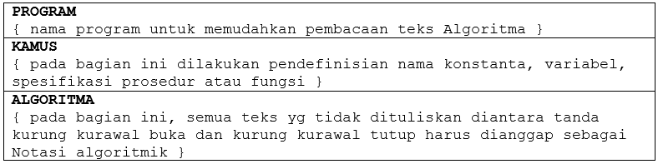
Review
Belajar Algoritma Pemrograman tidak sama dengan Belajar Bahasa Pemrograman
  Belajar Algoritma → desainer
  Belajar Bahasa Pemrograman → coder
Struktur teks Algoritma
Notes:
Belajar Algoritma Pemrograman adalah belajar tentang strategi pemecahan masalah, metodologi dan sistematika pemecahan masalah tersebut kemudian dituangkan dalam suatu notasi yang disepakati bersama. Titik beratnya untuk membentuk seorang perancang program
Belajar Bahasa Pemrograman adalah belajar memakai suatu bahasa, aturan sintaks (tata bahasa), setiap instruksi yang ada, dan tata cara pengoperasian kompilator bahasa yang bersangkutan. Titik beratnya adalah membentuk seorang programmer.
Pada hakekatnya, penggunaan komputer untuk memecahkan persoalan adalah untuk tidak mengulang-ulang kembali hal yang sama. Karena itu, perlu belajar Algoritma Pemrograman terutama karena sebagian besar pemrogram pada akhirnya memakai strategi yang sudah pernah dibuat orang lain

Slide 10

Review
Type Dasar
  Bilangan bulat → integer
  Bilangan riil → real
  Bilangan logika → Boolean
  Karakter → character / char
  String
Type Bentukan

Slide 11

Review
Assignment
  Bagian kiri tanda dan bagian kanan tanda assignment (←) bertype sama
  Bagian kiri tanda ← tidak boleh nama konstanta, fungsi atau Prosedur
  Bagian kanan tanda ← boleh nama fungsi, konstanta, ekspresi, atau nama variabel, tidak boleh nama type atau nama Prosedur.

Slide 12
Review
Input
input(list-nama)
  list-nama adalah satu atau lebih nama variabel, dipisahkan tanda koma
  list-nama tidak boleh nama konstanta, type, fungsi atau prosedur
Output
output(list-nama)
  list-nama adalah satu atau lebih nama, boleh nama variabel atau ekspresi yang sudah terdefinisi nilainya, nama konstanta, atau pemanggilan fungsi
  list-nama tidak boleh berupa nama type atau prosedur

Slide 13
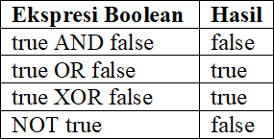
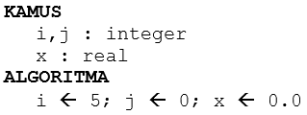
Review
Ekspresi Boolean
Ekspresi Numerik (diberikan program sebagai berikut)

Slide 14
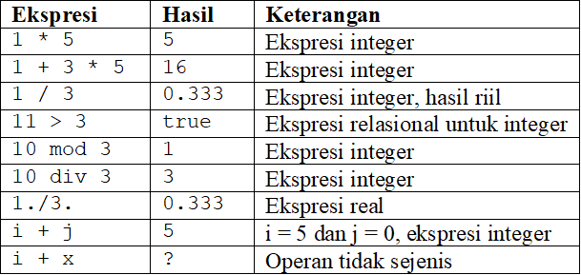
Review
Ekspresi Numerik

Slide 15
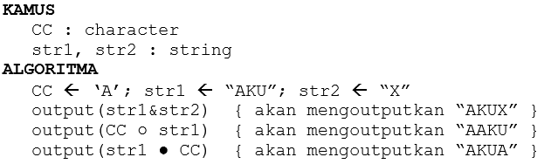
Review
Ekspresi karakter dan String

Slide 16


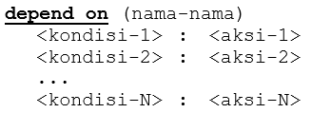
Review
Analisis 1 kasus
Analisis 2 kasus
Analisis Kasus yang umum (banyak kasus)

Slide 17



Review
Pengulangan berdasarkan banyaknya pengulangan
Pengulangan berdasarkan kondisi berhenti
Pengulangan berdasarkan kondisi pengulangan

Slide 18
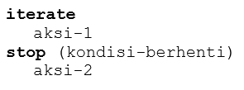

Review
Pengulangan berdasarkan dua aksi
Pengulangan berdasarkan pencacah

Slide 19
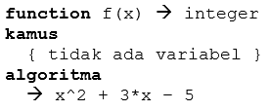
Review
Fungsi adalah sebuah transformasi akibat pemetaan suatu nilai (dari “domain”) ke nilai lain (dalam “range”)
Secara algoritmik, sebuah fungsi akan menerima suatu harga yang diberikan lewat parameter formal bertype tertentu (jika ada) dan menghasilkan suatu nilai sesuai dengan domain yang didefinisikan dalam spesifikasi fungsi
Contoh:
  f(x) = x² + 3x - 5

Slide 20
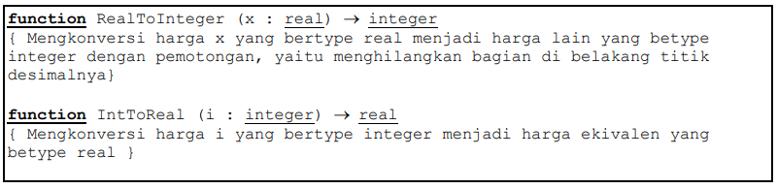
Review
Fungsi terdefinisi adalah fungsi yang sudah diberikan oleh sistem dan tinggal dipakai (dipanggil). Contoh:

Slide 21
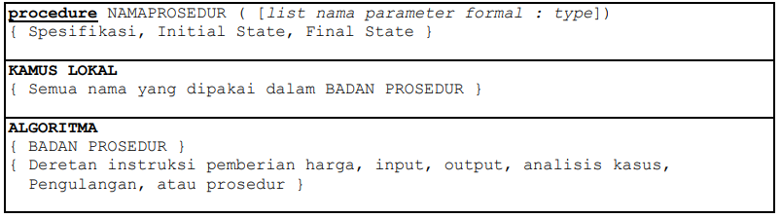
Review
Prosedur adalah sederetan instruksi algoritmik yang diberi nama, dan akan menghasilkan efek neto yang terdefinisi
Bentuk pendefinisian Prosedur:

Slide 22
Review
Pemanggilan Fungsi:
  nama1 ← nama_fungsi(parameter-aktual)
Pemanggilan Prosedur:
  nama_prosedur(parameter-aktual)
Benefit dari fungsi/Prosedur
  Algoritma lebih terstruktur dan lebih mudah dibaca
  Avoid duplicated code / code reuse

Slide 23
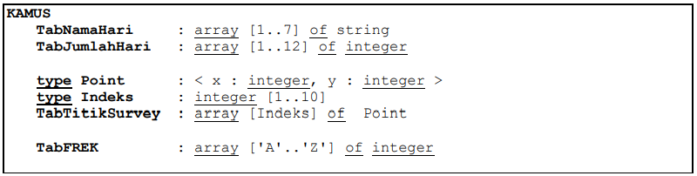
Review
Type array adalah type yang mengacu kepada sebuah atau sekumpulan elemen melalui indeks
Elemen dari array dapat diakses langsung jika dan hanya jika indeks terdefinisi (ditentukan harganya dan sesuai dengan domain yang didefinisikan untuk indeks tersebut)

Slide 24
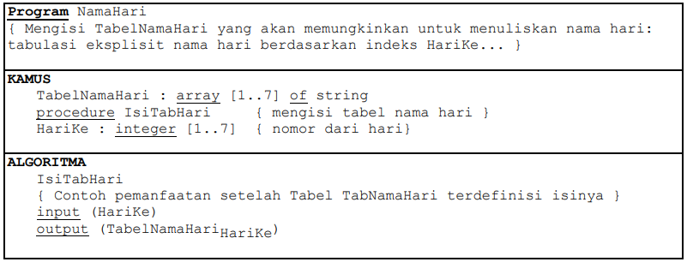
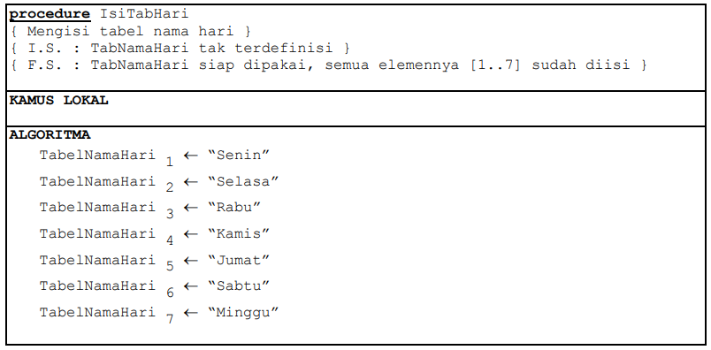
Review

Slide 25
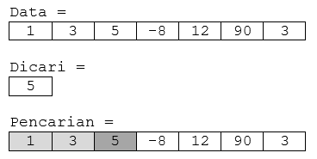
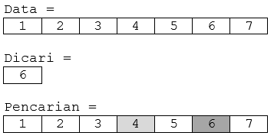
Review
Pencarian Berurutan (Sequential Search)
Pencarian bagi dua (Binary Search)

Slide 26
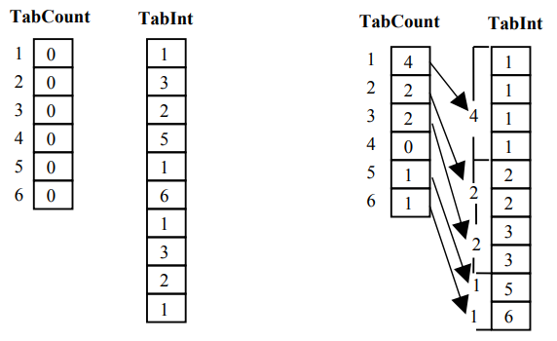
Review
Berbagai jenis Algoritma Sorting: Counting Sort, Maximum Sort, Insertion Sort, Bubble Sort, Shaker Sort, Heap Sort, Shell Sort, Quick Sort, Radix Sort, dan lain-lain.
Counting Sort :

Slide 27
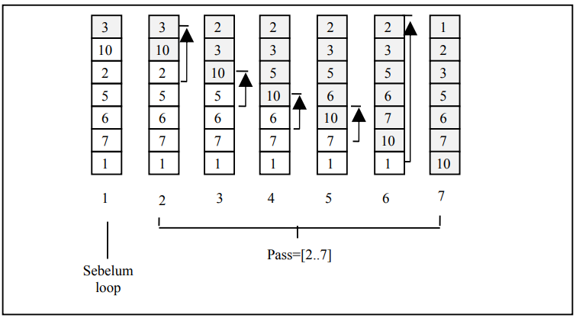
Review
Insertion Sort :

Slide 28
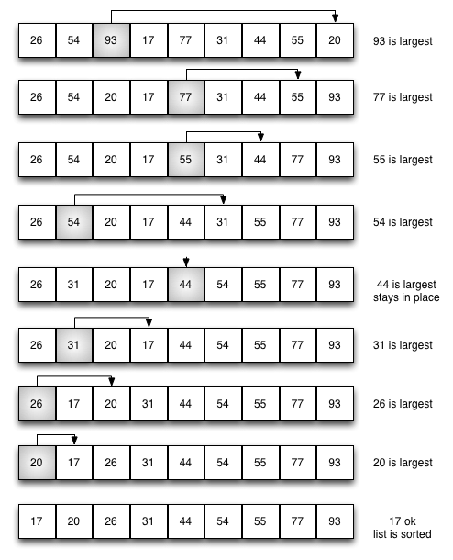
Review
Maximum Sort :

Slide 29
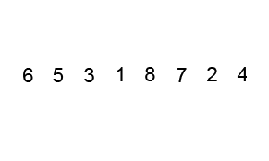
Review
Bubble Sort :

Slide 30
Review
Sequential File (arsip sekuensial) adalah sekumpulan rekaman yang disimpan dalam media penyimpanan sekunder komputer, yang dapat diakses secara sekuensial mulai dari rekaman pertama sampai dengan rekaman yang terakhir, rekaman per rekaman secara searah
Rekaman terakhir adalah rekaman fiktif, yang menandai akhir dari arsip. Pada beberapa implementasi, rekaman fiktif ini disebut sebagai EOF (End Of File)
Setiap rekaman boleh berisi type dasar ataupun type terstruktur / bentukan yang telah didefinisikan

Slide 31
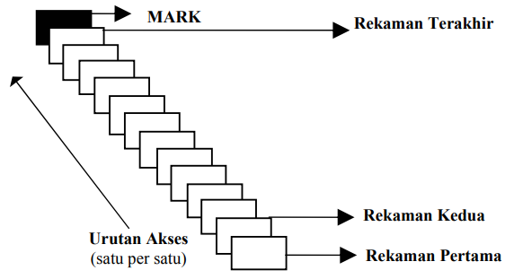
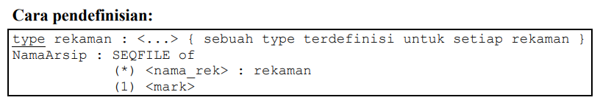
Review

Slide 32
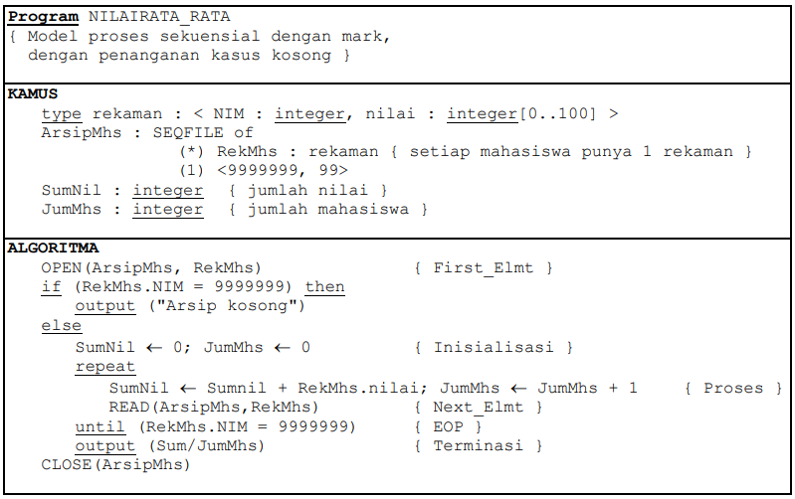
Review

Slide 33
Question?

